Slide 1


Бюджет для граждан
Проект бюджета Соболевского муниципального района
на 2024 год
и на плановый период
2025 и 2026 годов

Slide 2

Глоссарий
Бюджет - форма образования и расходования денежных средств, предназначенных для финансового обеспечения задач и функций государства и местного самоуправления.
Консолидированный бюджет - свод бюджетов бюджетной системы Российской Федерации на соответствующей территории (за исключением бюджетов государственных внебюджетных фондов) без учета межбюджетных трансфертов между этими бюджетами.
Бюджетная система Российской Федерации - основанная на экономических отношениях и государственном устройстве Российской Федерации, регулируемая законодательством Российской Федерации совокупность федерального бюджета, бюджетов субъектов Российской Федерации, местных бюджетов и бюджетов государственных внебюджетных фондов.
Доходы бюджета - поступающие в бюджет денежные средства, за исключением средств, являющихся в соответствии с настоящим Кодексом источниками финансирования дефицита бюджета.
Расходы бюджета - выплачиваемые из бюджета денежные средства, за исключением средств, являющихся в соответствии с настоящим Кодексом источниками финансирования дефицита бюджета.
Дефицит бюджета - превышение расходов бюджета над его доходами.
Профицит бюджета - превышение доходов бюджета над его расходами.
Бюджетные ассигнования - предельные объемы денежных средств, предусмотренных в соответствующем финансовом году для исполнения бюджетных обязательств.

Slide 3
Межбюджетные трансферты - средства, предоставляемые одним бюджетом бюджетной системы Российской Федерации другому бюджету бюджетной системы Российской Федерации.
Дотации - межбюджетные трансферты, предоставляемые на безвозмездной и безвозвратной основе без установления направлений и (или) условий их использования.
Субсидии - денежные средства, предоставляемые на условиях долевого финансирования нижестоящим бюджетам для осуществления их расходных обязательств по вопросам местного значения.
Субвенции – денежные средства, предоставляемые местным бюджетам на выполнение переданных полномочий государственных органов власти.
Ведомственная структура расходов бюджета - распределение бюджетных ассигнований, предусмотренных законом (решением) о бюджете, по главным распорядителям бюджетных средств, разделам, подразделам, целевым статьям, группам (группам и подгруппам) видов расходов бюджетов либо по главным распорядителям бюджетных средств, разделам, подразделам и (или) целевым статьям (государственным (муниципальным) программам и непрограммным направлениям деятельности), группам (группам и подгруппам) видов расходов классификации расходов бюджетов.
Условно утвержденные расходы - не распределенные в плановом периоде в соответствии с классификацией расходов бюджетов бюджетные ассигнования ( согласно статье 184.1 БК РФ общий объем условно утвержденных расходов на первый год планового периода должен составлять не менее 2,5%, на второй год планового периода - не менее 5% общего объема расходов бюджета (без учета расходов бюджета, предусмотренных за счет межбюджетных трансфертов из других бюджетов бюджетной системы Российской Федерации, имеющих целевое назначение).
Главный распорядитель бюджетных средств (ГРБС) - орган государственной власти (местного самоуправления), орган управления государственным внебюджетным фондом, или наиболее значимое учреждение науки, образования, культуры и здравоохранения, напрямую получающий(ее) средства из бюджета и наделенный правом распределять их между подведомственными распорядителями и получателями бюджетных средств.

Slide 4
Главный администратор доходов бюджета - определенный законом (решением) о бюджете орган государственной власти (государственный орган), орган местного самоуправления, орган местной администрации, орган управления государственным внебюджетным фондом, Центральный банк Российской Федерации, иная организация, имеющие в своем ведении администраторов доходов бюджета и (или) являющиеся администраторами доходов бюджета, если иное не установлено настоящим Кодексом.
Бюджетные обязательства - расходные обязательства, подлежащие исполнению в соответствующем финансовом году.
Денежные обязательства - обязанность получателя бюджетных средств уплатить бюджету, физическому лицу и юридическому лицу за счет средств бюджета определенные денежные средства в соответствии с выполненными условиями гражданско-правовой сделки, заключенной в рамках его бюджетных полномочий, или в соответствии с положениями закона, иного правового акта, условиями договора или соглашения.
Межбюджетные отношения - взаимоотношения между публично-правовыми образованиями по вопросам регулирования бюджетных правоотношений, организации и осуществления бюджетного процесса.
Источники финансирования дефицита бюджета - средства, привлекаемые в бюджет для покрытия дефицита (кредиты банков, кредиты от других уровней бюджетов, кредиты финансовых международных организаций, ценные бумаги, иные источники).
Муниципальная программа - система мероприятий и инструментов органов местного самоуправления политики, обеспечивающих в рамках реализации ключевых функций достижение приоритетов и целей политики органов местного самоуправления в сфере социально-экономического развития и безопасности.
Бюджетная роспись - документ, который составляется и ведется главным распорядителем бюджетных средств либо главным администратором источников финансирования дефицита бюджета в целях исполнения бюджета по расходам (источникам финансирования дефицита бюджета).

Slide 5

Расходные обязательства - обусловленные законом, иным нормативным правовым актом, договором или соглашением обязанности публично-правового образования (Российской Федерации, субъекта Российской Федерации, муниципального образования) или действующего от его имени казенного учреждения предоставить физическому или юридическому лицу, иному публично-правовому образованию, субъекту международного права средства из соответствующего бюджета.
Публичные нормативные обязательства - публичные обязательства перед физическим лицом, подлежащие исполнению в денежной форме в установленном соответствующим законом, иным нормативным правовым актом размере или имеющие установленный порядок его индексации, за исключением выплат физическому лицу, предусмотренных статусом государственных (муниципальных) служащих, а также лиц, замещающих государственные должности Российской Федерации, государственные должности субъектов Российской Федерации, муниципальные должности, работников казенных учреждений, военнослужащих, проходящих военную службу по призыву (обладающих статусом военнослужащих, проходящих военную службу по призыву), лиц, обучающихся (воспитанников) в государственных (муниципальных) образовательных учреждениях.

Slide 6



Бюджетная система
Федеральный уровень
Региональный уровень
Муниципальный уровень
Федеральный бюджет
Бюджет государственных внебюджетных фондов
Бюджеты субъектов РФ
Бюджеты территориальных государственных внебюджетных фондов РФ
Бюджеты городских округов
Бюджеты городских округов с внутригородским делением
Бюджеты внутригородских муниципальных образований
Бюджеты внутригородских районов
Бюджету муниципальных районов
Бюджеты сельских поселений, входящих в состав муниципальных районов
Бюджеты городских поселений, входящих в состав муниципального района

Slide 7

Бюджетный процесс
Представляет собой деятельность по составлению проекта бюджета, его рассмотрению,
утверждению, исполнению, составлению отчета об исполнении и его утверждению
Разработка проекта бюджета
Рассмотрение проекта бюджета (Публичные слушания)
Утверждение проекта бюджета
Исполнение бюджета
Рассмотрение и утверждение отчета об исполнении бюджета (Публичные слушания)
Цели публичных слушаний по проекту бюджета:
- информирование жителей муниципального образования о
деятельности органов местного самоуправления;
- выяснение мнения граждан и их объединений по проектам решений
органов местного самоуправления и должностных
лиц местного самоуправления;
предоставление жителям муниципального
образования возможности участвовать в выработке
решений по вопросам местного значения.
Основы составления проекта районного бюджета
Прогноз социально-экономического развития Соболевского муниципального района
Основные направления бюджетной и налоговой политики
Муниципальные программы района

Slide 8




Основные характеристики бюджета
ДОХОДЫ
РАСХОДЫ
Доходы = Расходы
СБАЛАНСИРОВАННЫЙ БЮДЖЕТ
Доходы – Расходы = Дефицит (Профицит)
ДЕФИЦИТ
(расходы больше доходов)
ПРОФИЦИТ
(доходы больше расходов)
При превышении расходов над доходами принимается решение об источниках покрытия дефицита (например, использовать имеющиеся накопления, остатки, взять в долг).
При превышении доходов над расходами принимается решение, как их использовать (например, накапливать резервы, остатки, погашать долг).

Slide 9














Доходы бюджета - безвозмездные и безвозвратные
поступления денежных средств в бюджет
НАЛОГОВЫЕ
ДОХОДЫ
НЕНАЛОГОВЫЕ
ДОХОДЫ
БЕЗВОЗМЕЗДНЫЕ ПОСТУПЛЕНИЯ
доходы от предусмотренных законодательством Российской Федерации о налогах и сборах федеральных налогов и сборов, в том числе от налогов, предусмотренных специальными налоговыми режимами, региональных и местных налогов, а также пеней и штрафов по ним
доходы от использования имущества, находящегося в государственной или муниципальной собственности; доходы от продажи имущества; доходы от платных услуг, оказываемых казенными учреждениями; средства, полученные в результате применения мер гражданско-правовой, административной и уголовной ответственности; средства самообложения граждан; иные неналоговые доходы
дотации, субсидии, субвенции, межбюджетные трансферты из бюджетов вышестоящего уровня; безвозмездные поступления от физических и юридических лиц, в том числе добровольные пожертвования
налоги на прибыль
налоги от использования имущества, находящегося в государственной или муниципальной собственности
налоги на товары, работы, услуги
дотации
доходы от продажи материальных и нематериальных активов
Налог на
совокупный доход
Доходы от оказания платных услуг
субсидии
налоги на имущество
Платежи при пользовании природными ресурсами
Государственная пошлина
штрафы, конфискации,
компенсации
субвенции

Slide 10
Рассмотрение проекта бюджета Соболевского муниципального района Камчатского края о районном бюджете
Предмет рассмотрения проекта решения Соболевского муниципального района Камчатского края о районном бюджете в первом чтении:
Предмет рассмотрения проекта решения Соболевского муниципального района Камчатского края о районном бюджете во втором чтении – текстовые статьи решения, а также приложения к нему, устанавливающие:
Для рассмотрения в третьем чтении решение выносится на голосование в целом.
общий объем доходов районного бюджета;
приложение к решению Соболевского муниципального района Камчатского края о районном бюджете на очередной финансовый год и плановый период, устанавливающее нормативы распределения доходов;
общий объем расходов районного бюджета;
верхний предел муниципального внутреннего долга Соболевского муниципального района Камчатского края;
нормативная величина Резервного фонда администрации Соболевского муниципального района Камчатского края;
дефицит (профицит) районного бюджета;
условно утверждаемые расходы.
бюджетные ассигнования (за исключением утвержденных в первом чтении условно утверждаемых (утвержденных) расходов) по разделам, подразделам, целевым статьям (муниципальным программам Соболевского муниципального района и непрограммным направлениям деятельности), группам видов расходов классификации расходов районного бюджета в пределах общего объема расходов районного бюджета, утвержденных в первом чтении;
распределение между бюджетами сельских поселений Соболевского муниципального района межбюджетных трансфертов;
программу муниципальных внутренних заимствований Соболевского муниципального района Камчатского края;
программу муниципальных гарантий Соболевского муниципального района Камчатского края;
источники финансирования дефицита бюджета;
перечень муниципальных программ Соболевского муниципального района с указанием бюджетных ассигнований, направленных на финансовое обеспечение указанных программ.

Slide 11
Основные направления бюджетной и налоговой политики в области
доходов на 2024 - 2026 г.г.
В 2024 году планируется продолжить работу по выявлению и исправлению технических ошибок и несоответствий по объектам недвижимости в основных информационных ресурсах, координировать усилия муниципального земельного контроля для максимального учета при проведении мероприятий по увеличению налоговых поступлений. Обеспечение полноты собираемости налогов остается важнейшей задачей в условиях сохраняющейся нестабильности экономической ситуации.
В основе бюджетной и налоговой политики в области доходов определяются следующие основные задачи на 2024-2026 гг.:
-совершенствование налогового администрирования, взаимодействия и совместной работы с администраторами доходов;
-осуществление сотрудничества с налоговыми органами в целях улучшения информационного обмена, повышения уровня собираемости доходов и совершенствования порядка зачисления доходов в бюджет;
-взаимодействие с налоговыми и иными территориальными подразделениями органов государственной власти по вопросам легализации заработной платы наемных работников и доведению официальных доходов до величины прожиточного минимума;
- мониторинг эффективности налоговых льгот;
-повышение эффективности использования муниципальной собственности с применением рыночных инструментов, в том числе через установление ставок арендной платы, максимально приближенных к рыночным;
-проведение работы среди населения с целью государственной регистрации недвижимости, регистрации земельных участков с целью увеличения налогооблагаемой базы для исчисления имущественных налогов;
-поиск возможности привлечения частных инвестиций для развития социальной сферы.

Slide 12
Основные направления бюджетной и налоговой политики в области
расходов на 2024 - 2026 г.г.
Бюджетная стратегия направлена на решение таких задач, как организация бюджетного процесса на основе расходных обязательств публично-правового характера, планирование расходов на основе разделения действующих и принимаемых обязательств. Новые расходные обязательства должны приниматься только на основе тщательной оценки их эффективности и при наличии ресурсов для их гарантированного исполнения в пределах принятых бюджетных ограничений. Исходя их этого, целесообразно использование следующих подходов:
обеспечение открытости информации о достигнутых и планируемых результатах бюджетной политики и использовании средств местного бюджета;
формирование расходов бюджета в соответствии с расходными обязательствами по вопросам местного значения на основе реестра расходных обязательств районного бюджета с учетом прогнозируемого уровня цен, тарифов на поставку товаров, оказания услуг организациями;
определения приоритетных направлений расходов при формировании бюджета на 2024-2026 годов, обеспечивающих социальную стабильность в районе: расходы на оплату труда, расходы на коммунальные услуги, расходы на проведение мероприятий по подготовке к зимнему периоду;
построение стратегии бюджетных расходов исходя из долгосрочных тенденций;
совершенствование системы закупок для муниципальных нужд, обеспечивающих реальный конкурентный режим при размещении заказов на поставку товаров, выполнение работ, оказание услуг для муниципальных нужд, и рациональное использование средств бюджета.
Для повышения эффективности и результативности использования средств районного бюджета необходимо осуществление следующих мероприятий:
- своевременное составление на основе утвержденного бюджета сводной бюджетной росписи в соответствии с классификацией расходов бюджетов Российской Федерации;
- контроль за принятием получателями бюджетных средств денежных расходных обязательств, в пределах, доведенных до них лимитов бюджетных обязательств и сметы доходов и расходов;
- проверка целевого использования бюджетных средств;
- соблюдение установленных лимитов потребления топливно-энергетических ресурсов;
- анализ состояния дебиторской и кредиторской задолженностей;
- установление новых расходных обязательств только на основе тщательной оценки их эффективности и при наличии ресурсов для их гарантированного исполнения в пределах принятых бюджетных ограничений;
- сохранение подходов к формированию расходов на оплату труда.

Slide 13
Прогноз социально-экономического развития
Соболевского муниципального района

Slide 14
Прогноз социально-экономического развития
Соболевского муниципального района

Slide 15
Прогноз социально-экономического развития
Соболевского муниципального района

Slide 16
Прогноз социально-экономического развития
Соболевского муниципального района

Slide 17
Основные параметры Соболевского районного бюджета в 2023-2026 годах
тыс. рублей

Slide 18
Информация об объеме дотаций на выравнивание бюджетной обеспеченности бюджету Соболевского муниципального района Камчатского края с 2009 года
тыс. рублей
Год | Объем дотаций на выравнивание бюджетной обеспеченности, тыс. рублей | Отношение к предыдущему году, %
2009 | 71 041,0
2010 | 59 336,0 | 83,5%
2011 | 62 788,0 | 105,8%
2012 | 59 964,0 | 95,5%
2013 | 57 923,0 | 96,6%
2014 | 70 811,0 | 122,3%
2015 | 88 079,0 | 124,4%
2016 | 95 567,0 | 108,5%
2017 | 87 685,0 | 91,6%
2018 | 84 938,0 | 96,9%
2019 | 88 011,0 | 103,6%
2020 | 68 032,0 | 77,3%
2021 | 55 990,0 | 82,3%
2022 | 12 122,0 | 21,6%
2023 | 2 037,0 | 16,8%
2024 | 7 901,0 | Св.200%

Slide 19
Информация о динамике поступления налоговых и неналоговых доходов Соболевского муниципального района Камчатского края с 2009 года
тыс. рублей
Год | Объем налоговых и неналоговых доходов, тыс. рублей | Отношение к предыдущему году, %
2009 | 45 938,7
2010 | 71 320,1 | 155,3%
2011 | 81 559,8 | 114,4%
2012 | 60 304,8 | 73,9%
2013 | 63 041,3 | 104,5%
2014 | 58 602,4 | 93,0%
2015 | 57 838,1 | 99,3%
2016 | 68 802,5 | 119%
2017 | 263 535,9 | св. 200%
2018 | 269 537,9 | 102,3%
2019 | 320 540,9 | 118,9%
2020 | 366 527,1 | 114,3%
2021 | 605 517,8 | 165,2%
2022 | 736 040,9 | 121,5%
2023 | 504 176,8 | 68,5%
2024 | 670 828,4 | 133%
2025 | 717 991,2 | 107%
2026 | 773 543,3 | 107,7%

Slide 20

Структура доходов районного бюджета в 2023-2026 годах

Slide 21
Объемы поступлений налоговых доходов на 2023 -2026 годы
тыс. рублей
Наименование показателя | 2023 год (оценка) | 2024 год | 2025 год | 2026 год
НАЛОГОВЫЕ ДОХОДЫ - всего, в том числе: | 489 191,0 | 655 789,5 | 702 860,5 | 758 633,5
НАЛОГ НА ПРИБЫЛЬ ОРГАНИЗАЦИЙ |  |  |  | 5 593,0
НАЛОГ НА ДОХОДЫ ФИЗИЧЕСКИХ ЛИЦ | 352 377,0 | 400 417,0 | 437 625,0 | 478 312,0
НАЛОГ НА ТОВАРЫ | 273,0 | 332,5 | 342,5 | 381,5
НАЛОГ НА СОВОКУПНЫЙ ДОХОД | 47 244,0 | 165 962,0 | 174 827,0 | 183 281,0
НАЛОГ НА ИМУЩЕСТВО | 88 913,0 | 88 678,0 | 89 650,0 | 90 636,0
ГОСУДАРСТВЕННАЯ ПОШЛИНА | 384,0 | 400,0 | 416,0 | 430,0

Slide 22
Объемы поступлений неналоговых доходов на 2023-2026 годы
тыс. рублей
Наименование показателя | 2023 год (оценка) | 2024 год | 2025 год | 2026 год
НЕНАЛОГОВЫЕ ДОХОДЫ - всего, в том числе: | 14 986,0 | 15 039,0 | 15 130,7 | 14 909,8
ДОХОДЫ ОТ ИСПОЛЬЗОВАНИЯ ИМУЩЕСТВА, НАХОДЯЩЕГОСЯ В ГОСУДАРСТВЕННОЙ И МУНИЦИПАЛЬНОЙ СОБСТВЕННОСТИ | 5 868,0 | 6056,8 | 5 856,8 | 5 956,8
ПЛАТЕЖИ ПРИ ПОЛЬЗОВАНИИ ПРИРОДНЫМИ РЕСУРСАМИ | 535,6 | 415,9 | 415,9 | 415,9
ДОХОДЫ ОТ ОКАЗАНИЯ ПЛАТНЫХ УСЛУГ (РАБОТ) И КОМПЕНСАЦИИ ЗАТРАТ ГОСУДАРСТВА | 6 671,4 | 6 042,7 | 6 284,4 | 6 163,5
ДОХОДЫ ОТ ПРОДАЖИ МАТЕРИАЛЬНЫХ И НЕМАТЕРИАЛЬНЫХ АКТИВОВ | 1 700,0 | 1 750,0 | 1 800,0 | 1 600,0
ШТРАФЫ, САНКЦИИ, ВОЗМЕЩЕНИЕ УЩЕРБА | 211,0 | 773,6 | 773,6 | 773,6

Slide 23
Основные налоговые доходы районного бюджета
тыс. рублей

Slide 24
Распределение бюджетных трансфертов из бюджета Камчатского края в бюджет Соболевского района
тыс. рублей

Slide 25

Расходы районного бюджета
тыс. рублей

Slide 26
Структура расходов районного бюджета
на 2024-2026 годы
по разделам классификации расходов бюджета
тыс. рублей

Slide 27
Структура расходов районного бюджета на 2024 год
по разделам классификации расходов бюджета
(по долям)

Slide 28
Расходы на социально-культурную сферу в общем объеме расходов
Расходы на социально-культурную сферу Соболевский район включает в себя следующие направления расходования средств районного бюджета:
образование;
культура, кинематография;
социальная политика;
физическая культура и спорт.
млн. рублей
Расходы на социально-культурную сферу
1 021,4
Всего расходы
376,6
36,9%
965,8
370,1
38,3%
2026 год
951,5
2025 год
382,6
40,2%
2024 год

Slide 29
Динамика программных расходов бюджета Соболевского муниципального района
тыс. рублей
844 662,1
815 532,1
811 385,6

Slide 30

Структура межбюджетных трансфертов бюджетам поселений на 2023-2026 годы
млн. руб.
 | 2023 год | 2024 год | 2025 год | 2026 год
Дотации | 94,5 | 89,8 | 89,8 | 89,8
Субвенции | 0,9 | 0,07 | 0,07 | 0,07
Иные МБТ | 313,9 | 78,6 | 13,6 | 13,5
ИТОГО | 409,3 | 168,5 | 103,4 | 103,4

Slide 31

Муниципальные программы Соболевского муниципального района Камчатского края на 2024 год и плановый период 2025-2026 годы
Развитие образования в Соболевском муниципальном районе Камчатского края
Основные подпрограммы,
предусмотренные к финансированию
Развитие дошкольного, общего образования и дополнительного образования детей в Соболевском районе;
Обеспечение реализации муниципальной программы и прочие мероприятия в области образования
Цель программы
Обеспечение доступности качественного образования в Соболевском районе, создание условий для формирования личности, способной гарантировать устойчивое повышение качества жизни путем непрерывного образования и поддержания высокой готовности к самообучению, социальной мобильности и владеющей общечеловеческими нормами нравственности, культуры, здоровья и межличностного взаимодействия.
Задачи
обеспечение доступности качественного образования в соответствии с требованиями инновационного социально ориентированного общества

Slide 32

Муниципальные программы Соболевского муниципального района Камчатского края на 2024 год и плановый период 2025-2026 годы
Социальная поддержка граждан в Соболевском муниципальном районе Камчатского края
Основные подпрограммы,
предусмотренные к финансированию
Предоставление гражданам субсидий на оплату жилых помещений и коммунальных услуг;
Меры социальной поддержки отдельных категорий граждан в Соболевском районе;
Обеспечение реализации Программы.
Цель программы
Повышение уровня и качества жизни пожилых граждан, инвалидов, семей с детьми и других социально незащищенных категорий граждан, проживающих на территории Камчатского края;
Повышение доступности социального обслуживания населения.
Задачи
Формирование организационных, правовых, социально-экономических условий для социальной поддержки граждан;
Обеспечение потребностей граждан старших возрастов, инвалидов, в социальном обслуживании;
Создание благоприятных условий для жизнедеятельности семьи.

Slide 33

Муниципальные программы Соболевского муниципального района Камчатского края на 2024 год и плановый период 2025-2026 годы
Энергоэффективность, развитие энергетики и коммунального хозяйства, обеспечение жителей населенных пунктов Соболевского муниципального района Камчатского края коммунальными услугами и услугами по благоустройству территорий
Основные подпрограммы,
предусмотренные к финансированию
Энергосбережение и повышение энергетической эффективности в Соболевском муниципальном районе Камчатского края;
Чистая вода в Соболевском муниципальном районе Камчатского края;
Благоустройство территорий Соболевского муниципального района Камчатского края;
Доступное и комфортное жилье гражданам Соболевского муниципального района.
Цель программы
Повышение качества и надежности предоставления жилищно-коммунальных услуг, комфортных условий для жизнедеятельности и улучшение внешнего облика Соболевского муниципального района Камчатского края.
Задачи
Развитие энергосбережения и повышения энергетической эффективности;
Развитие систем водоснабжения и водоотведения;
Благоустройство территорий Соболевского муниципального района Камчатского края;
Создание условий для увеличения объема капитального ремонта жилищного фонда.

Slide 34

Муниципальные программы Соболевского муниципального района Камчатского края на 2024 год и плановый период 2025-2026 годы
Профилактика правонарушений, терроризма, экстремизма, наркомании и алкоголизма в Соболевском муниципальном районе
Камчатского края
Основные подпрограммы,
предусмотренные к финансированию
Профилактика правонарушений, преступлений и повышение безопасности дорожного движения в Соболевском муниципальном районе Камчатского края;
Профилактика терроризма и экстремизма в Соболевском муниципальном районе Камчатского края;
Профилактика наркомании и алкоголизма в Соболевском муниципальном районе Камчатского края.
Цель программы
Обеспечение безопасности граждан путем снижения уровня преступлений, правонарушений и безопасности дорожного движения в Соболевском муниципальном районе Камчатского края;
Повышение уровня защищенности жизни и спокойствия граждан, проживающих на территории Соболевского муниципального района Камчатского края;
Сокращение незаконного потребления наркотических средств и психотропных веществ, злоупотребления алкогольной продукцией среди населения Соболевского муниципального района Камчатского края и снижение уровня заболеваемости населения алкоголизмом.
Задачи
Обеспечение безопасности граждан путем снижения уровня преступлений, правонарушений и безопасности дорожного движения в Соболевском муниципальном районе Камчатского края;
Повышение уровня защищенности жизни и спокойствия граждан, проживающих на территории Соболевского муниципального района Камчатского края;
Сокращение незаконного потребления наркотических средств и психотропных веществ, злоупотребления алкогольной продукцией среди населения Соболевского муниципального района Камчатского края и снижение уровня заболеваемости населения алкоголизмом;
Обеспечение комплексной безопасности муниципальных учреждений социальной сферы.

Slide 35

Муниципальные программы Соболевского муниципального района Камчатского края на 2024 год и плановый период 2025-2026 годы
Защита населения, территорий от чрезвычайных ситуаций, обеспечение пожарной безопасности, развитие гражданской обороны в Соболевском муниципальном районе Камчатского края
Основные подпрограммы,
предусмотренные к финансированию
Снижение рисков и смягчение последствий чрезвычайных ситуаций природного и техногенного характера в Соболевском муниципальном районе Камчатского края;
Обеспечение пожарной безопасности в Соболевском муниципальном районе Камчатского края;
Развитие гражданской обороны и обеспечение радиационной, химической и биологической безопасности в Соболевском муниципальном районе Камчатского края.
Цель программы
Улучшение качества и уровня защищенности населения и территорий Соболевского муниципального района Камчатского края.
Задачи
Сокращение числа травмированных и погибших, а также снижение материального ущерба от чрезвычайных ситуаций природного и техногенного характера в Соболевском муниципальном районе Камчатского края;
Снижение рисков возникновения пожаров и минимизация их последствий на территории Соболевского муниципального района Камчатского края;
Развитие гражданской обороны и последовательное снижение до приемлемого уровня рисков возникновения опасных чрезвычайных ситуаций связанных с радиационной, химической и биологической опасностью на территории Соболевского муниципального района Камчатского края.

Slide 36

Муниципальные программы Соболевского муниципального района Камчатского края на 2024 год и плановый период 2025-2026 годы
Развитие культуры в Соболевском муниципальном районе Камчатского края
Цель программы
Создание условий для сохранения и развития культурного потенциала и культурного наследия района;
Обеспечение единого культурного пространства для представителей разных социальных групп в целях получения доступа к культурным ценностям;
Повышение роли культуры в воспитании, просвещении и в обеспечении досуга жителей.
Задачи
Достижения более высокого качественного уровня культурного обслуживания жителей населения Соболевского муниципального района;
Сохранение и пополнение библиотечных фондов;
Организация досуговой деятельности, поддержка и развитие различных форм творчества населения ;
Поддержка деятельности творческих коллективов, поддержка молодых дарований;
Расширение объема услуг в сфере культуры и повышения их качества.

Slide 37

Муниципальные программы Соболевского муниципального района Камчатского края на 2024 год и плановый период 2025-2026 годы
Физическая культура, спорт, отдых, оздоровление и занятость детей и молодежи в Соболевском муниципальном районе Камчатского края
Цель программы
Создание в Соболевском муниципальном районе Камчатского края условий для физического и спортивного совершенствования, укрепления здоровья граждан, приобщения широких слоев населения к регулярным занятиям физической культурой и спортом;
Создание и развитие правовых, социальных, экономических и организационных условий для воспитания у молодежи гражданского сознания, личностной самореализации молодых людей как активных участников преобразований в районе;
Создание условий для совершенствования системы патриотического воспитания граждан;
Создание условий для обеспечения качественного отдыха, оздоровления и занятости детей и молодежи в Соболевском муниципальном районе Камчатского края.
Задачи
развитие физической культуры и массового спорта, совершенствование системы физического воспитания граждан и пропаганда физической культуры и спорта как важнейшей отставляющей здорового образа жизни;
создание условий для занятий физической культурой и спортом для населения Соболевского муниципального района Камчатского края;
создание условий для увеличения численности населения, успешно выполнившего нормативы Всероссийского физкультурно-спортивного комплекса «Готов к труду и обороне» (ГТО);
вовлечение молодёжи в социальную, экономическую, политическую и культурную жизнь общества, поддержка талантливой молодежи;
совершенствование процесса патриотического воспитания граждан;
расширение и развитие материально-технической базы образовательных учреждений, на базе которых организовывается отдых детей и их оздоровления, кадровое и методическое обеспечение, создание безопасных условий отдыха детей, оказание преимущественной поддержки в организации отдыха и оздоровления детей и подростков, находящихся в трудной жизненной ситуации;
организация временного трудоустройства несовершеннолетних в возрасте от 14 до 18 лет, в свободное от учебы время.
Основные подпрограммы,
предусмотренные к финансированию
Развитие массовой физической культуры и спорта в Соболевском муниципальном районе Камчатского края;
Организация отдыха, оздоровления и занятости детей и молодежи в Соболевском муниципальном районе Камчатского края;
Молодёжь Соболевского муниципального района Камчатского края

Slide 38

Муниципальные программы Соболевского муниципального района Камчатского края на 2024 год и плановый период 2025-2026 годы
Охрана окружающей среды, воспроизводство и использование природных ресурсов в Соболевском муниципальном районе Камчатского края
Основные подпрограммы,
предусмотренные к финансированию
Охрана окружающей среды и обеспечение экологической безопасности в Соболевском муниципальном районе Камчатского края
Цель программы
Повышение уровня экологической безопасности и сохранение природных систем, воспроизводство и охрана природных ресурсов.
Задачи
Осуществление государственного и муниципального экологического мониторинга, ликвидация прошлого экологического ущерба, снижение негативного воздействия отходов производства и потребления на окружающую среду;
Оценка современного состояния разведанных запасов и прогнозных ресурсов общераспространенных полезных ископаемых и условий их освоения на территории Соболевского района Камчатского края, обеспечение снабжения населения и объектов промышленности ресурсами пресных подземных вод;
Осуществление мер по охране водных объектов, а также мер по предотвращению негативного воздействия вод и ликвидации его последствий.

Slide 39

Муниципальные программы Соболевского муниципального района Камчатского края на 2024 год и плановый период 2025-2026 годы
Развитие экономики, промышленности Соболевского района Камчатского края, повышение их конкурентоспособности
Основные подпрограммы,
предусмотренные к финансированию
Развитие малого и среднего предпринимательства;
Повышение эффективности управления муниципальным имуществом;
Устойчивое развитие коренных малочисленных народов Севера, Сибири и Дальнего Востока, проживающих в Соболевском муниципальном районе Камчатского края;
Развитие сельского хозяйства в Соболевском муниципальном районе.
Цель программы
Создание благоприятного предпринимательского климата и условий для ведения бизнеса;
Повышение эффективности муниципального управления;
Создание условий для эффективного управления и использования муниципального имущества;
Развитие системы управления земельными ресурсами на территории Соболевского муниципального района Камчатского края.
Задачи
Создание условий для привлечения инвестиций в экономику Соболевского муниципального района Камчатского края;
Создание благоприятной конкурентной среды;
Повышение предпринимательской активности и развитие малого и среднего предпринимательства;
Повышение доступности и качества муниципальных услуг;
Обеспечение доступности энергетических ресурсов;
Стимулирование увеличения доли внебюджетных источников финансирования;
Обновление технологической базы соответствующих отраслей промышленности;
Обеспечение содержания, сохранности и эффективного использования муниципального имущества;
Организация работ по эффективному использованию земель.

Slide 40

Муниципальные программы Соболевского муниципального района Камчатского края на 2024 год и плановый период 2025-2026 годы
Информационное общество в Соболевском муниципальном районе
Основные подпрограммы,
предусмотренные к финансированию
Электронный муниципалитет в Соболевском муниципальном районе.
Цель программы
Получение гражданами и организациями преимуществ от применения информационных и телекоммуникационных технологий.
Задачи
Обеспечение доступа граждан и организаций к услугам на основе современных информационных технологий;
Развитие технической и технологической основы становления информационного общества.

Slide 41

Муниципальные программы Соболевского муниципального района Камчатского края на 2024 год и плановый период 2025-2026 годы
Развитие транспортной системы в Соболевском муниципальном районе Камчатского края
Цель программы
Формирование благоприятных и комфортных условий для жизнедеятельности населения Соболевского муниципального района Камчатского края;
Комплексное решение проблем дорожного хозяйства в Соболевском муниципальном районе Камчатского края.
Задачи
Обновление и ремонт покрытия межквартальных и внутридворовых проездов и тротуаров на территории населенных пунктов Соболевского муниципального района Камчатского края;
Капитальный ремонт и ремонт автомобильных дорог общего пользования населенных пунктов Соболевского муниципального района;
Проведение паспортизации автомобильных дорог;
Муниципальная поддержка пассажирского автомобильного транспорта в Соболевском муниципальном районе;
Создание условий для деятельности перевозчиков, осуществляющих перевозку пассажиров на территории района;
Обеспечение бесперебойности движения автобусов по утвержденным маршрутам.
Основные подпрограммы,
предусмотренные к финансированию
Развитие дорожного хозяйства в Соболевском муниципальном районе;
Организация транспортного обслуживания в Соболевском муниципальном районе.

Slide 42

Муниципальные программы Соболевского муниципального района Камчатского края на 2024 год и плановый период 2025-2026 годы
Управление муниципальными финансами Соболевского муниципального района
Основные подпрограммы,
предусмотренные к финансированию
Совершенствование управления муниципальными финансами, повышение открытости и прозрачности бюджетного процесса в Соболевском муниципальном районе;
Управление муниципальным долгом Соболевского муниципального района, средствами резервного фонда и резервами ассигнований;
Выравнивание бюджетной обеспеченности бюджетов поселений района;
Создание условий для эффективного и ответственного управления муниципальными финансами, повышения устойчивости бюджетов муниципальных образований –сельских поселений в Соболевском муниципальном районе;
Обеспечение реализации муниципальной программы.
Цель программы
Обеспечение долгосрочной сбалансированности и устойчивости районного бюджета Соболевского муниципального района, создание условий для повышения качества управления муниципальными финансами, обеспечение выполнения расходных обязательств Соболевского муниципального района главным распорядителем по которым является Комитет по бюджету.
Задачи
Обеспечение выполнения расходных обязательств Соболевского муниципального района и создание условий для их оптимизации.
Обеспечение взаимоувязки бюджетного планирования со стратегическим планированием.
Переход на формирование районного бюджета преимущественно в рамках программ.
Повышение эффективности бюджетных расходов.
Повышение качества управления муниципальными финансами.
Информатизация бюджетного процесса, повышение доступности информации о бюджетном процессе в Соболевском муниципальном районе.
Эффективная реализация полномочий Соболевского муниципального района по выравниванию бюджетной обеспеченности муниципальных образований –сельских поселений района, обеспечению сбалансированности сельских бюджетов.
Совершенствование системы межбюджетных отношений.
Качественное, своевременное и эффективное осуществление полномочий и функций Комитета по бюджету, в том числе по реализации Программы.

Slide 43


Муниципальные программы Соболевского муниципального района Камчатского края на 2024 год и плановый период 2025-2026 годы
Развитие Соболевского муниципального района Камчатского края в области молодежной политики, поддержка семьи и детства, привлечения квалифицированных кадров
Основные подпрограммы,
предусмотренные к финансированию
Молодежная политика Соболевского муниципального района.
Привлечение квалифицированных кадров;
Поддержка семьи и детства.
Цель программы
Создание системы поддержки для молодых семей в решении жилищной проблемы;
Создание условий для закрепления молодежи в Соболевском муниципальном районе;
Привлечение в Соболевский муниципальный район специалистов с высшим и средне-специальным образованием;
Улучшение демографической ситуации в Соболевском муниципальном районе (рождаемость, вступление в брак).
Задачи
Обеспечение предоставления молодым семьям социальных выплат на приобретения жилого помещения;
Создания условий для привлечения в Соболевский муниципальный район специалистов с высшим и средне-специальным образованием;
Создание благоприятных условий для жизнедеятельности семьи, рождения детей.

Slide 44

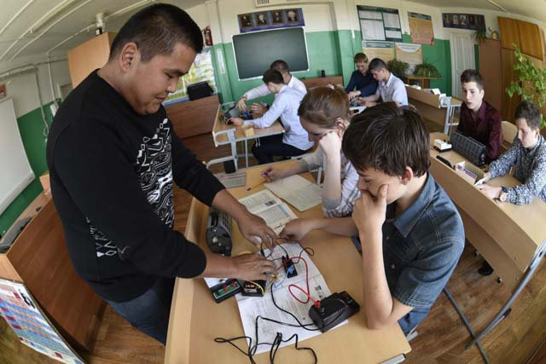
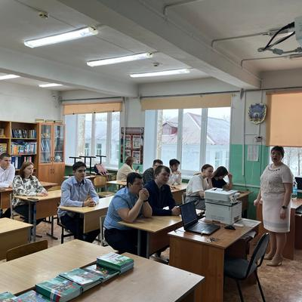
Муниципальная программа Соболевского муниципального района «Развитие образования в Соболевском муниципальном районе Камчатского края»
тыс. руб.
Подпрограммы | 2024 год | 2025 год | 2026 год
Развитие дошкольного, общего образования и дополнительного образования детей в Соболевском районе | 262 820,6 | 282 176,1 | 289 050,2
Обеспечение реализации муниципальной программы и прочие мероприятие в области образования | 1 249,9 | 1 249,9 | 1 249,9

Slide 45

Муниципальная программа Соболевского муниципального района «Социальная поддержка граждан в Соболевском муниципальном районе Камчатского края»
тыс. руб.
Подпрограмма | 2024 год | 2025 год | 2026 год
Предоставление гражданам субсидий на оплату жилых помещений и коммунальных услуг | 4 832,5 | 4 953,3 | 5 078,9
Меры социальной поддержки отдельных категорий граждан Соболевском районе | 14 207 | 14 349,1 | 14 326,1
Обеспечение реализации программы | 2 645,7 | 2 648,4 | 2 652,5

Slide 46
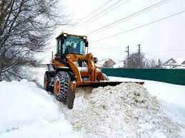
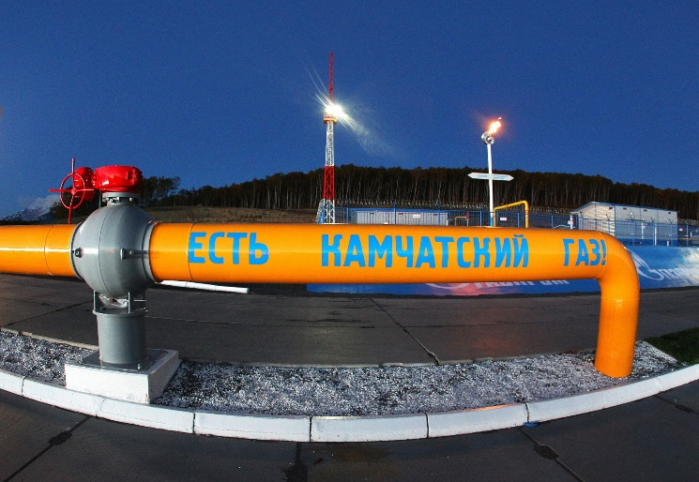
Муниципальная программа Соболевского муниципального района «Энергоэффективность, развитие энергетики и коммунального хозяйства, обеспечение жителей Соболевского муниципального района Камчатского края коммунальными услугами по благоустройству территорий»
тыс. руб.
Подпрограмма | 2024 год | 2025 год | 2026 год
Энергосбережение и повышение энергетической эффективности в Соболевском муниципальном районе Камчатского края | 417,0
Чистая вода в Соболевском муниципальном районе Камчатского края | 179 368,0 | 263 245,2 | 288 379,9
Благоустройство территорий Соболевского муниципального района Камчатского края | 41 749,4 | 1 890,9 | 1 890,9

Slide 47


Муниципальная программа Соболевского муниципального района «Профилактика правонарушений, терроризма, экстремизма, наркомании и алкоголизм в Соболевском муниципальном районе Камчатского края»
тыс. руб.
Подпрограмма | 2024 год | 2025 год | 2026 год
Профилактика правонарушений, преступлений и повышение безопасности дорожного движения в Соболевском районе | 1 889,2 | 1 679,9 | 1 679,9
Профилактика терроризма и экстремизма в Соболевском муниципальном районе Камчатского края | 25 496,0 | 2 477,1 | 2 338,6
Профилактика наркомании и алкоголизма в Соболевском муниципальном районе Камчатского края | 24,0 | 24,0 | 24,0

Slide 48
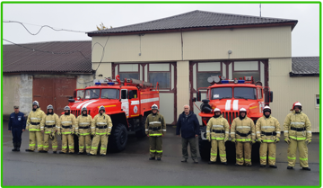
Муниципальная программа Соболевского муниципального района «Защита населения, территорий от чрезвычайных ситуаций, обеспечение пожарной безопасности, развитие гражданской обороны в Соболевском муниципальном районе Камчатского края»
тыс. руб.
Подпрограмма | 2024 год | 2025 год | 2026 год
Снижение рисков и смягчение последствий чрезвычайных ситуаций природного и техногенного характера в Соболевском муниципальном районе | 7 605,6 | 5 647,8 | 5 657,9
Обеспечение пожарной безопасности в Соболевском муниципальном районе | 8 523,4 | 1 781,7 | 1 615,4
Развитие гражданской обороны и обеспечение радиационной, химической и биологической безопасности в Соболевском муниципальном районе | 430,0 | 680,0 | 680,0

Slide 49
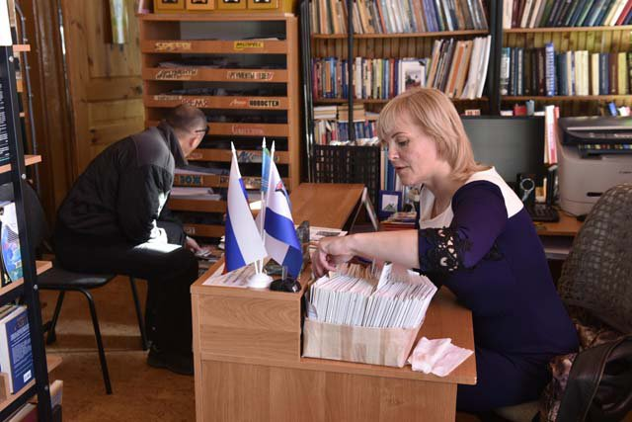
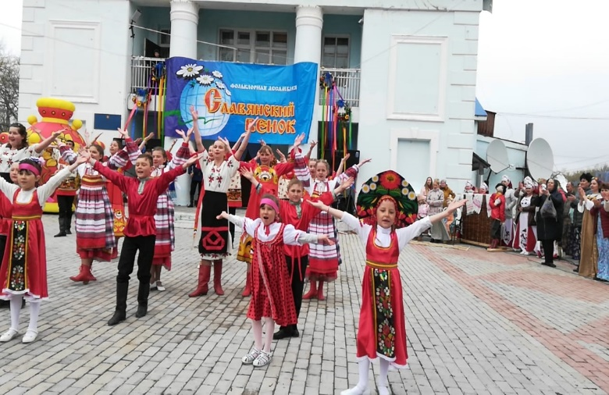
Муниципальная программа Соболевского муниципального района «Развитие культуры в Соболевском муниципальном районе Камчатского края»
тыс. руб.

Slide 50
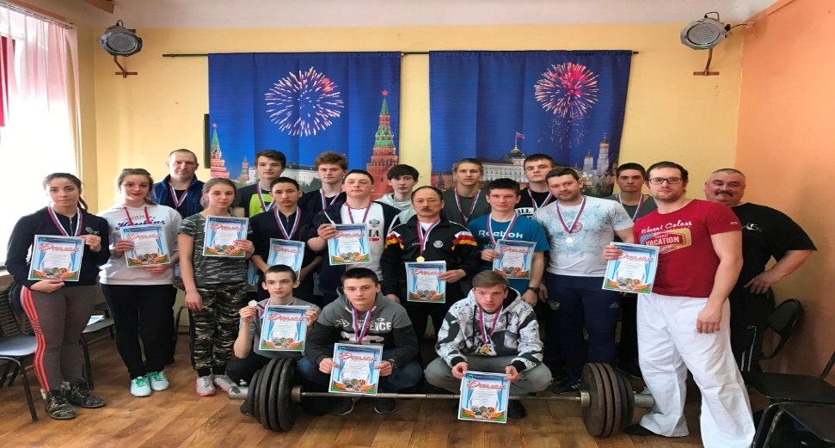
Муниципальная программа Соболевского муниципального района «Физическая культура и спорт,
отдых, оздоровление и занятость детей и молодежи в Соболевском муниципальном районе Камчатского края»
тыс. руб.
Подпрограмма | 2024 год | 2025 год | 2026 год
Развитие массовой физической культуры и спорта в Соболевском муниципальном районе Камчатского края | 2 376,9 | 3 733,8 | 4 033,8
Организация отдыха, оздоровления и занятости детей и молодежи в Соболевском муниципальном районе | 3 093,6 | 2 402,5 | 2 402,5

Slide 51


Муниципальная программа Соболевского муниципального района «Охрана окружающей среды, воспроизводство и использование природных ресурсов в Соболевском муниципальном районе Камчатского края»
тыс. руб.
Подпрограмма | 2024 год | 2025 год | 2026 год
Охрана окружающей среды и обеспечение экологической безопасности в Соболевском муниципальном районе Камчатского края | 9 015,4 | 3 935,9 | 3 935,9

Slide 52

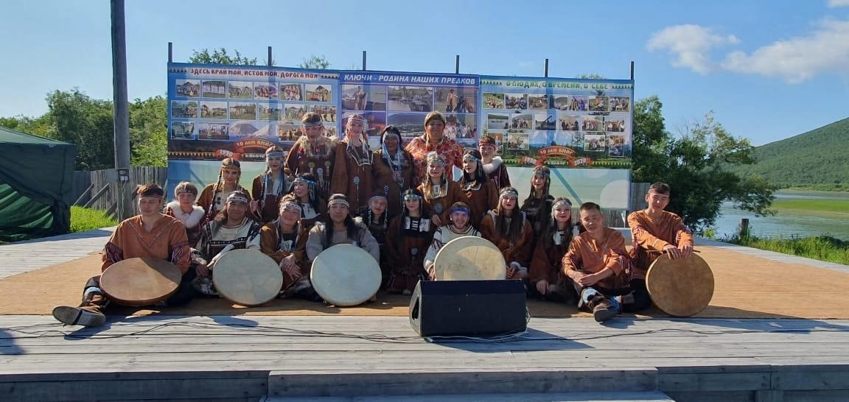
Муниципальная программа Соболевского муниципального района «Развитие экономики, промышленности Соболевского муниципального района Камчатского края, повышение их конкурентоспособности»
тыс. руб.
Подпрограмма | 2024 год | 2025 год | 2026 год
Развитие малого и среднего предпринимательства | 2 836,4 | 3 336,4 | 3 336,4
Повышение эффективности управления муниципальным имуществом | 18 329,3 | 7 664,3 | 7 911,2
Устойчивое развитие коренных малочисленных народов Севера, Сибири и Дальнего Востока, проживающих в Соболевском муниципальном районе Камчатского края | 100,0 | 269,4 | 280,8
Развитие сельского хозяйства в Соболевском муниципальном районе | 2 120,0 | 2 120,0 | 2 120,0

Slide 53



Муниципальная программа Соболевского муниципального района «Информационное общество в Соболевском муниципальном районе Камчатского края»
тыс. руб.
Подпрограмма | 2024 год | 2025год | 2026 год
Электронный муниципалитет в Соболевском муниципальном районе | 3 669,7 | 3 820,5 | 4 049,1

Slide 54
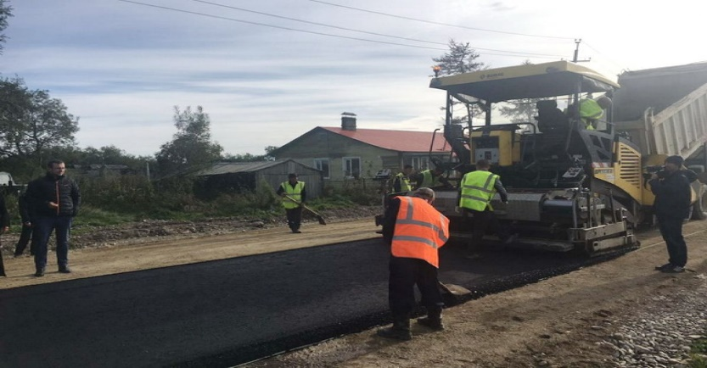
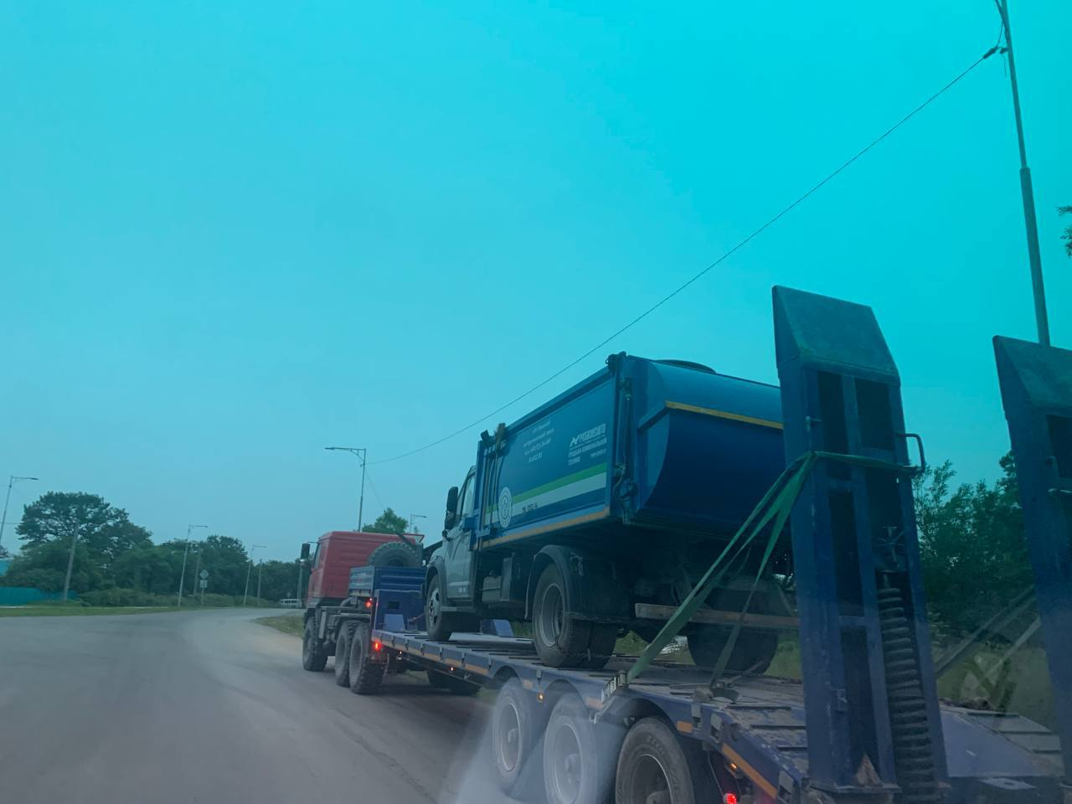
Муниципальная программа Соболевского муниципального района «Развитие транспортной системы в Соболевском муниципальном районе Камчатского края»
тыс. руб.
Подпрограмма | 2024 год | 2025 год | 2026 год
Развитие дорожного хозяйства в Соболевском муниципальном районе | 22 332,7 | 23 225,9 | 24 155,0
Организация транспортного обслуживания в Соболевском муниципальном районе | 3 696,4 | 3 809,4 | 4 019,8

Slide 55

Муниципальная программа Соболевского муниципального района «Управление муниципальными финансами в Соболевском муниципальном районе Камчатского края»
тыс. руб.
Подпрограмма | 2024 год | 2025 год | 2026 год
Управление муниципальным долгом в Соболевского муниципального района, средствами резервного фонда и резервами ассигнований | 1 100,0 | 1 100,0 | 1 100,0
Выравнивание бюджетной обеспеченности бюджетов поселений района. Создание условий для эффективного и ответственного управления муниципальными финансами, повышения устойчивости бюджетов муниципальных образований – сельских поселений в Соболевском муниципальном районе | 100 150,2 | 100 150,2 | 100 150,2
Обеспечение реализации муниципальной программы | 14 054,6 | 14 054,6 | 14 054,6

Slide 56

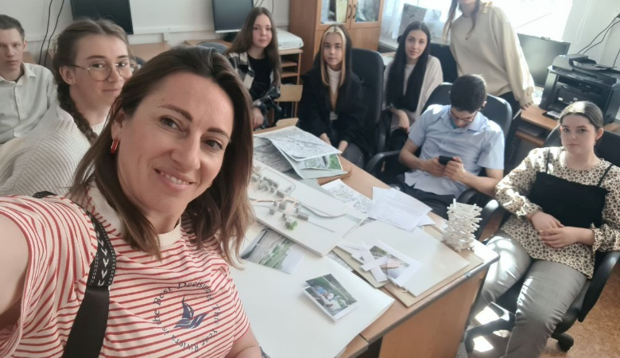
Муниципальная программа Соболевского муниципального района «Развитие Соболевского муниципального района Камчатского края в области молодежной политики, поддержки семьи и детства, привлечения квалифицированных кадров»
тыс. руб.
Подпрограмма | 2024 год | 2025 год | 2026 год
Молодежная политика Соболевского муниципального района | 1 900,0 | 2 000,0 | 2 100,0
Привлечение квалифицированных кадров | 1 260,0 | 1 386,0 | 1 527,0
Поддержка семьи и детства | 930,0 | 1032,0 | 1 143,0

Slide 57

Контактная информация
Администрация Соболевского муниципального района
684200, Камчатский край, Соболевский район, с. Соболево, ул. Советская, 23
Электронный адрес:
SOBOLEVOMR@SOBOLEVOMR.RU
Тел. 8 (415 36) 32-2-98, факс: 8 (415 36) 32-3-01
Комитет по бюджету и финансам администрации Соболевского муниципального района
684200, Камчатский край, Соболевский район, с. Соболево, ул. Советская, 23
Тел. 8 (415 36) 32-0-34;факс: 8 (415 36) 32-4-34
Электронный адрес: srmo-fin@yandex.ru

